Slide 1
Karlovarský kraj - poznávačka

Slide 2
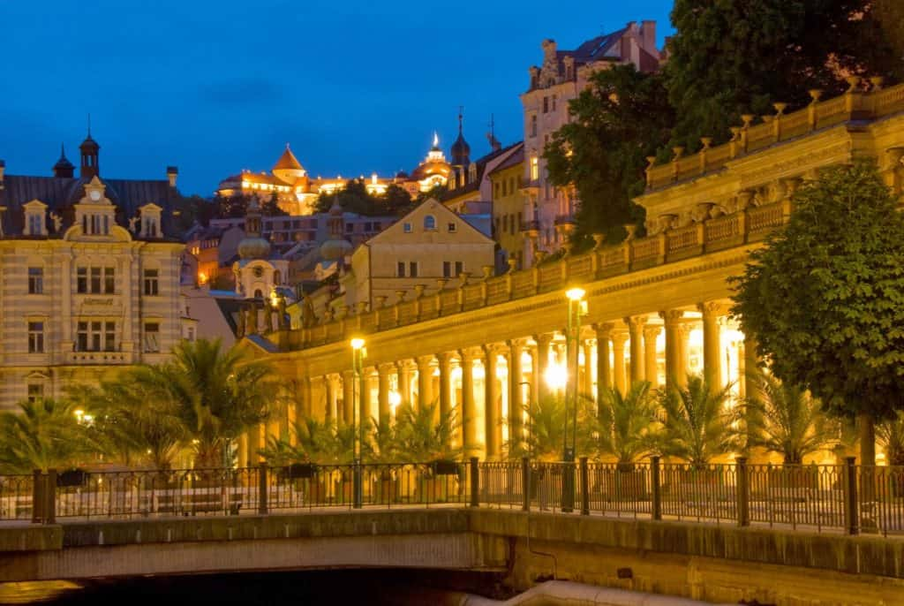
Karlovy Vary

Slide 3
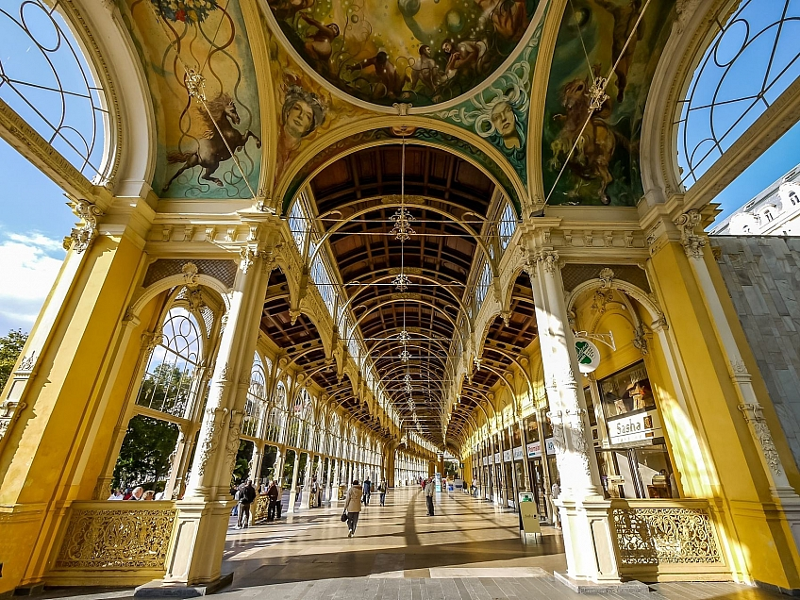
Mariánské Lázně

Slide 4
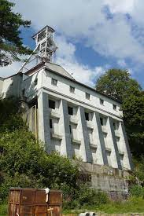
Jáchymov

Slide 5
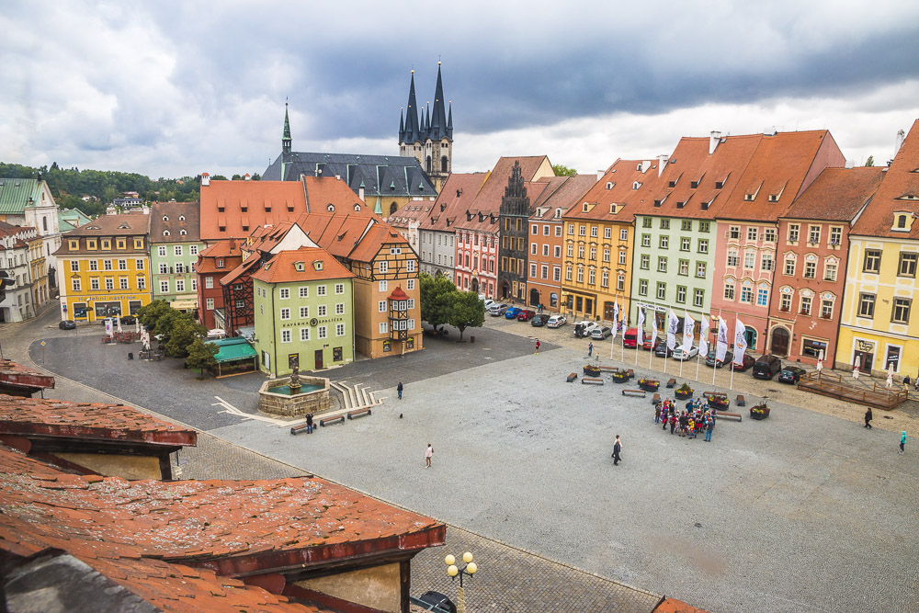
Cheb

Slide 6
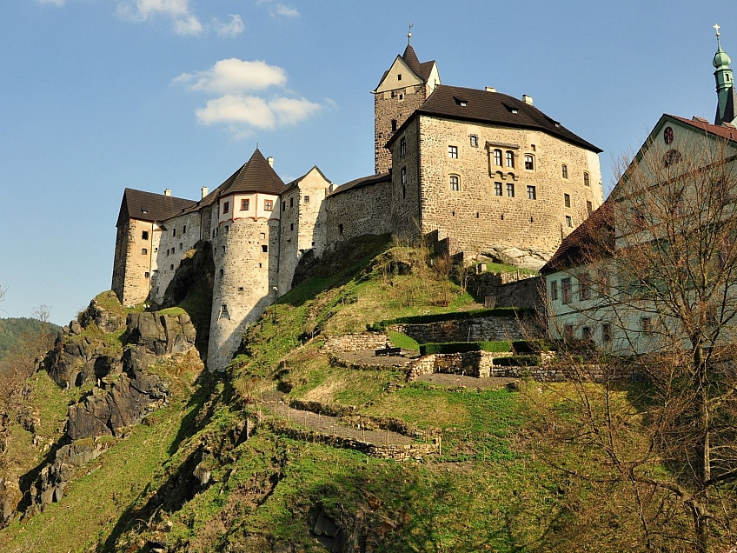
Loket

Slide 7
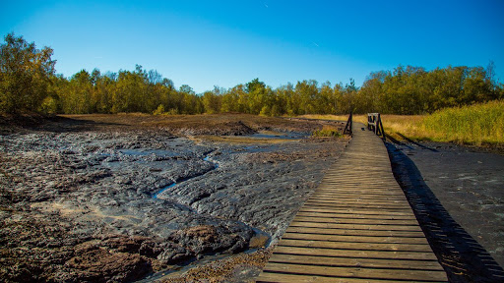
přírodní rezervace Soos

Slide 8
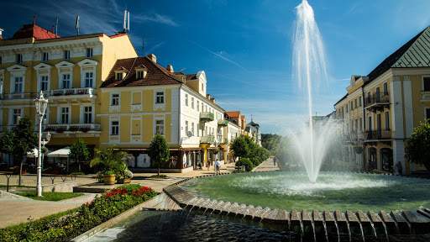
Františkovy Lázně

Slide 9
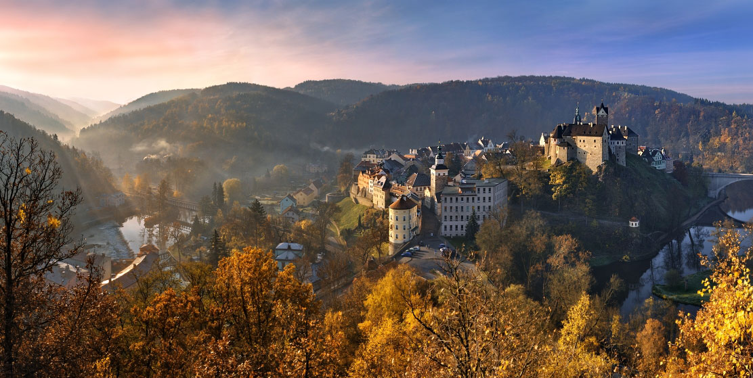
Slavkovský les

Slide 10
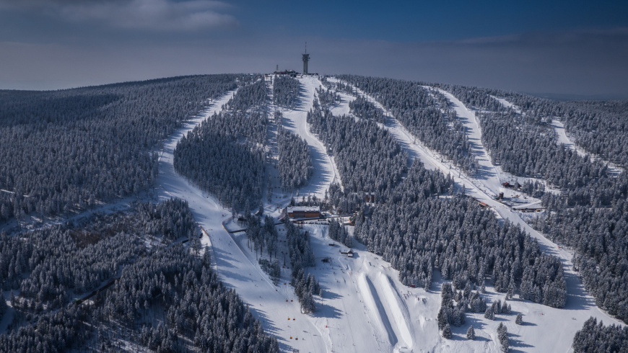
Klínovec

